Slide 1




Slide 2
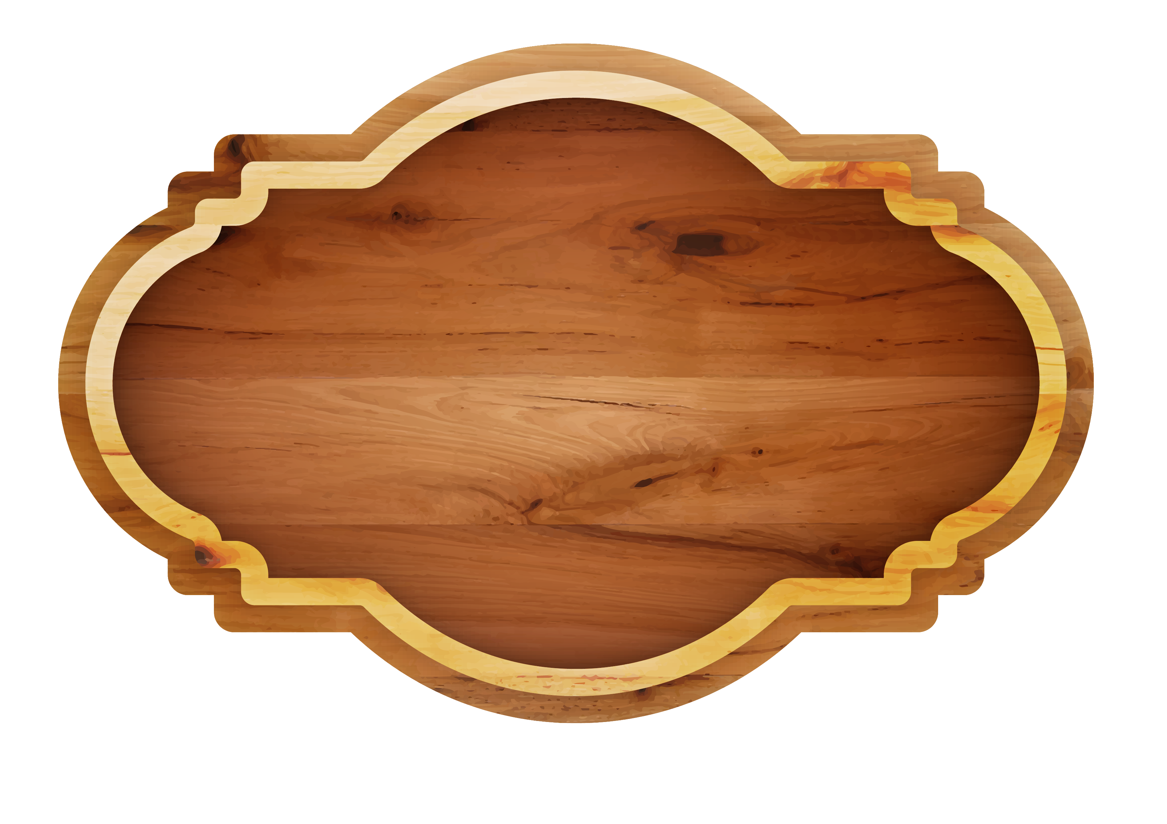
חידון מסכם

Slide 3
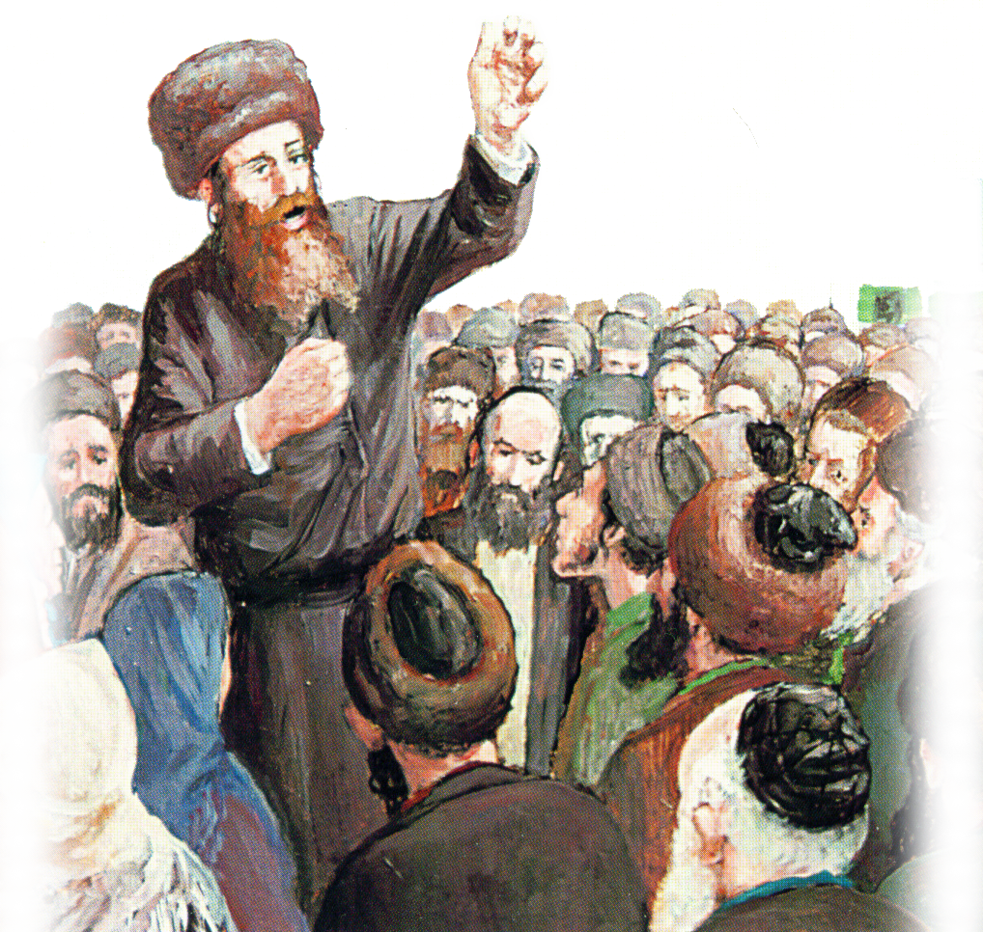
ליאדי
ליובאוויטש
מעזיבוז
ד
צ
מ
1. באיזו עיירה חי ופעל הבעש"ט?

Slide 4
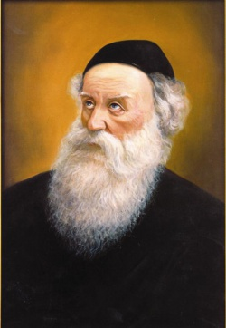
ר' ברוך
ר' אליעזר
ר' משה
א
ד
ש
2. מי היה אביו של אדמו"ר הזקן?

Slide 5
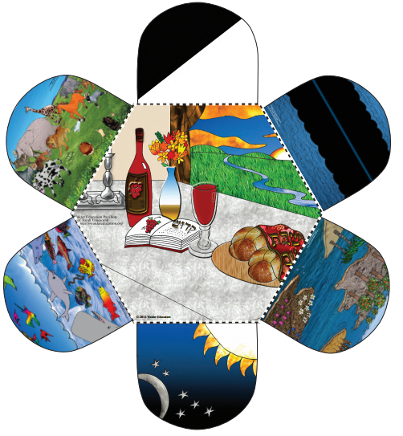
שבת קודש
יום רביעי
יום ראשון
ר
י
ק
3. באיזה יום בשבוע נולד אדמו"ר הזקן?

Slide 6
מורנו ורבינו
סבא
אבי מורי
ל
ר
פ
4. כיצד כינה אדמו"ר הזקן את הבעש"ט?

Slide 7
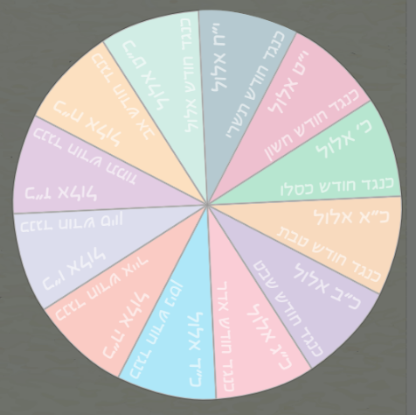
על אחד החודשים שחלפו
על אותו היום בשבוע
על החודשים שיבואו
י
ע
ב
5. על מה חוזרים בתשובה מח"י אלול ואילך?

Slide 8
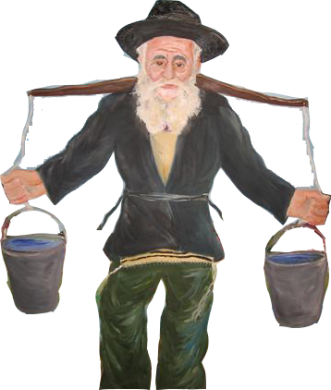
רק דברים קדושים
את התפילות ולימוד התורה
את כל הדברים הגשמיים
שאינם אסורים
ט
ר
מ
6. את מה אפשר להעלות לקדושה?

Slide 9
בונים חדר לה' יתברך
הופכים את העולם להיות
בית של ה'
הופכים את הרוחניות לגשמיות
ד
א
ל
7. כאשר אנו משתמשים בחפצים
גשמיים לקדושה אנחנו:

Slide 10
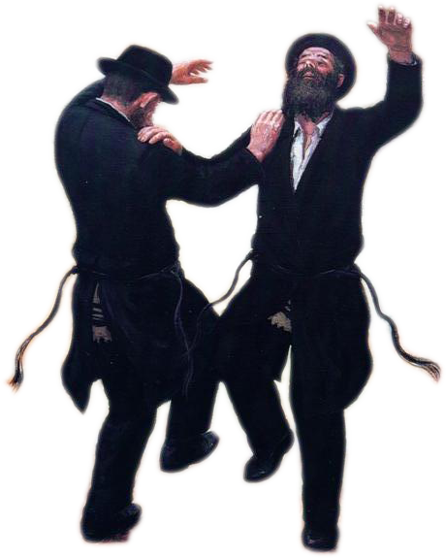
ברצינות ובכובד ראש
מתוך יראה ופחד
מתוך חיות ושמחה
פ
ר
ת
8. כיצד החסידות מלמדת
אותנו לקיים מצוות?

Slide 11
כך אנו זוכים להתחבר עם ה'
כי המצוות מעניינות
כי אנו מקבלים עליהן שכר גדול
ה
ח
י
9. מדוע אנו שמחים בעת קיום מצות?

Slide 12
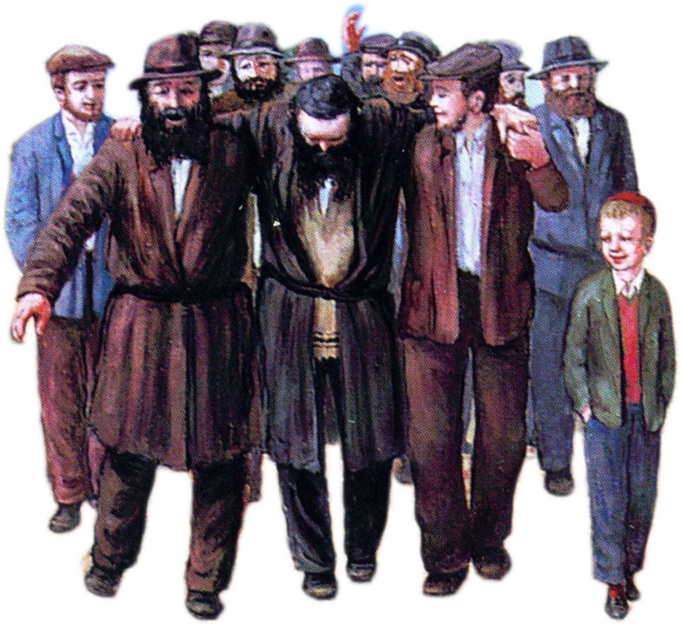
את אותו גוף בדיוק
את אותה נשמה בדיוק
את אותן התכונות בדיוק
ר
ח
א
10. לכל אחד מהיהודים יש:

Slide 13
שהכל לטובה!
שהחסידות מקרבת את הגאולה
לאהוב את השם!
נ
ש
ו
11. כשלומדים לאהוב
כל יהודי לומדים:

Slide 14
כשכל האנשים ישתו מי מעיין
שכשהחסידים ילמדו חסידות
כשמעיינות החסידות יגיע
למקומות רחוקים.
ב
ס
ד
12. מתי יבוא המשיח?

Slide 15
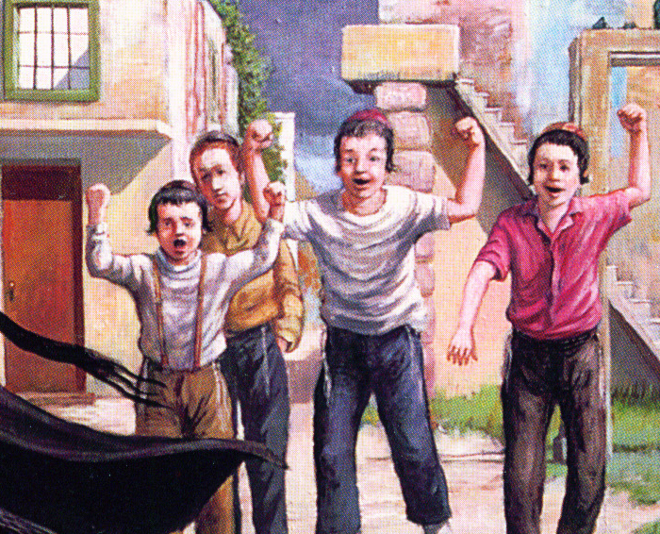
כ
כאשר הם מלמדים ילדים
אחרים כיצד להתנהג
כאשר הם לומדים מילדים
אחרים כיצד להתנהג
תשובות א' וב' נכונות
ג
ש
13. איך ילדים יכולים להפיץ
את המעיינות

Slide 16
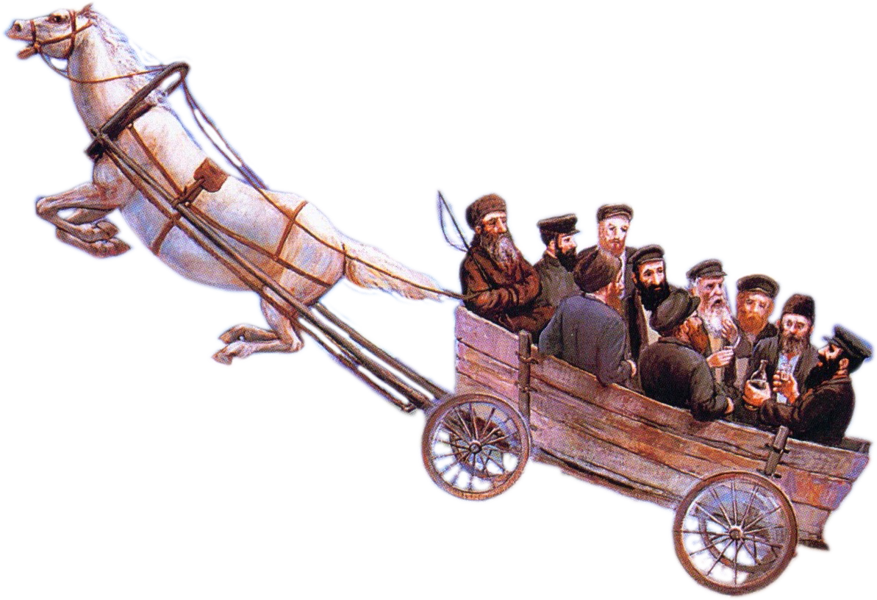
כשהכל מסתדר בדיוק – ה' משגיח
כאשר קורה משהו לא קל – ה' משגיח
ממש על כל מה שקורה – ה' משגיח
ד
ח
י
14. מהי כוונת המושג
"השגחה פרטית"?

Slide 17
הרבה יותר מפחדים מה'
הרבה יותר רגועים ושמחים
מקיימים הרב יותר מצוות
א
מ
ד
15. כאשר זוכרים שה' משגיח
על הכל באופן פרטי:

Slide 18
אספו את האותיות של התשובות הנכונות והרכיבו משפט
ם
י
ר
י
א
מ
ת
א
ם
י
ש
ד
ו
ח
ה

